Slide 1

Подготовила
Ложкина Гульнара Шамиловна

Slide 2
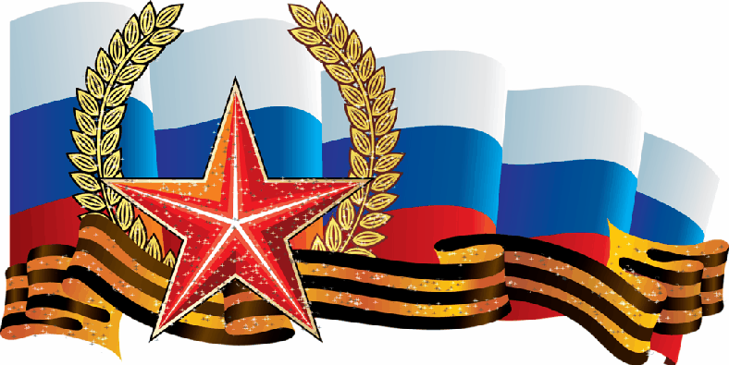
-9 декабря отмечается праздник - День героев Отечества. 9 декабря поздравляют: Героев Советского Союза, Героев Российской Федерации.
-Ребята, какого человека можно назвать героем?
-Молодцы. Герой - это человек, совершивший подвиг, храбрый поступок ради людей, отечества. А что же такое Отечество?
Отечество, отчизна — это родная страна.

Slide 3
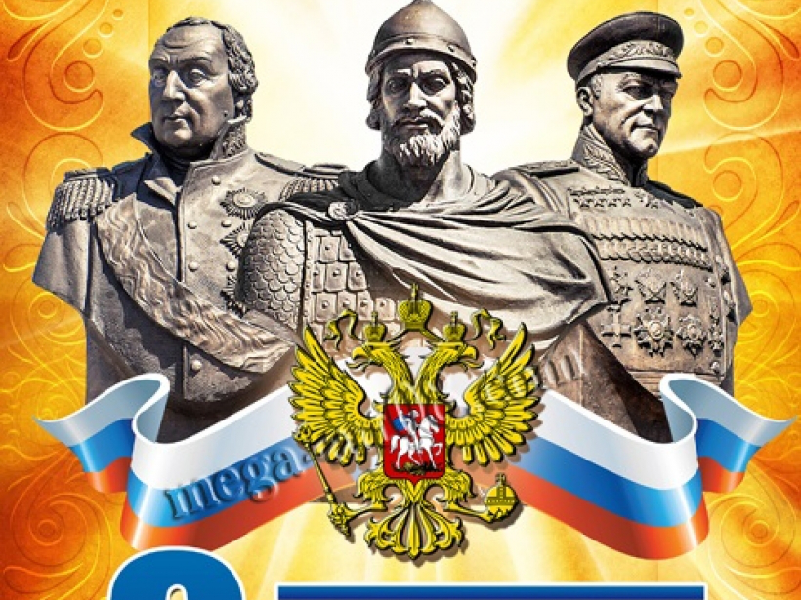
Ребята, назовите имена богатырей, которых вы знаете? (ответы).
Богатыри охраняли нашу Родину от врагов: стояли на границе.
Известный русский художник Виктор Васильевич Васнецов написал картину «Три богатыря»
Какие качества помогли богатырям в борьбе с врагами земли русской? (храбрость, сила, отвага, любовь к родной земле).

Slide 4
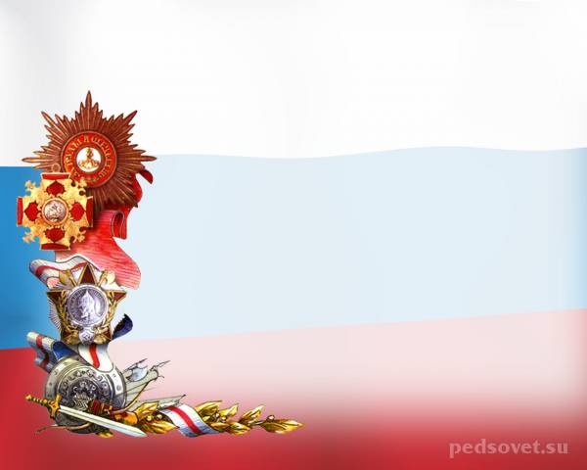
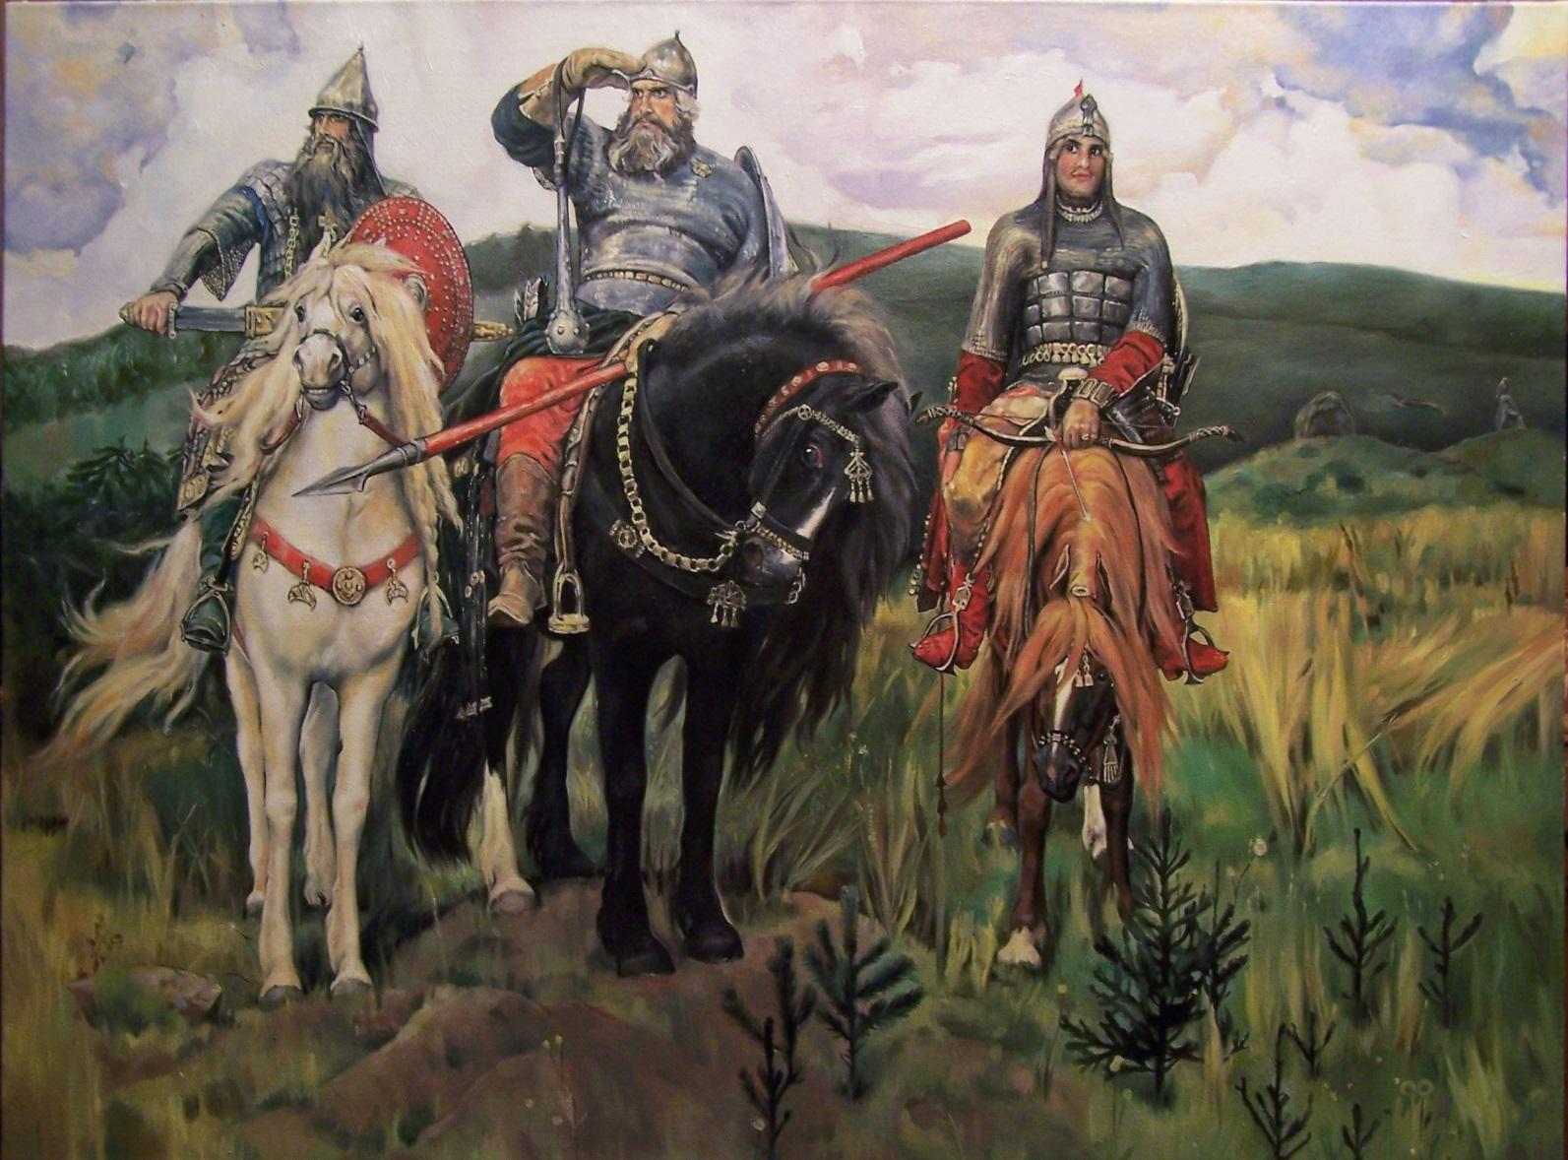
С древних времён на Руси почитались люди, которые стояли за правое дело, жертвуя собой, защищали землю-матушку, трудились на славу Родины. О них слагались песни, поэмы, легенды. Во многих русских былинах воспевались подвиги людей, обладающих недюжинной силой. Кто же эти люди?

Slide 5
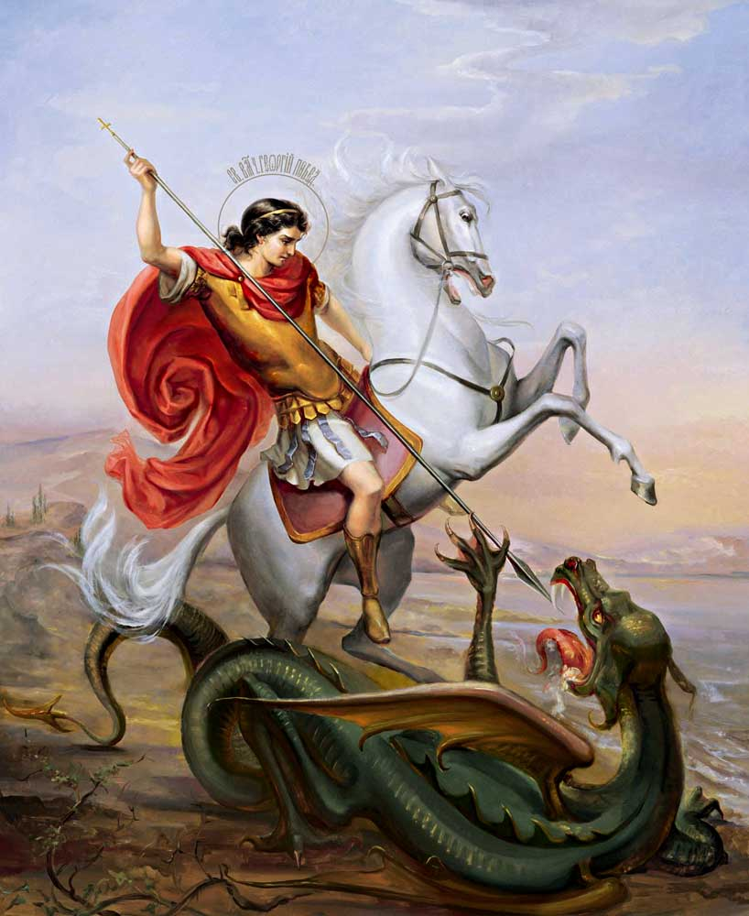
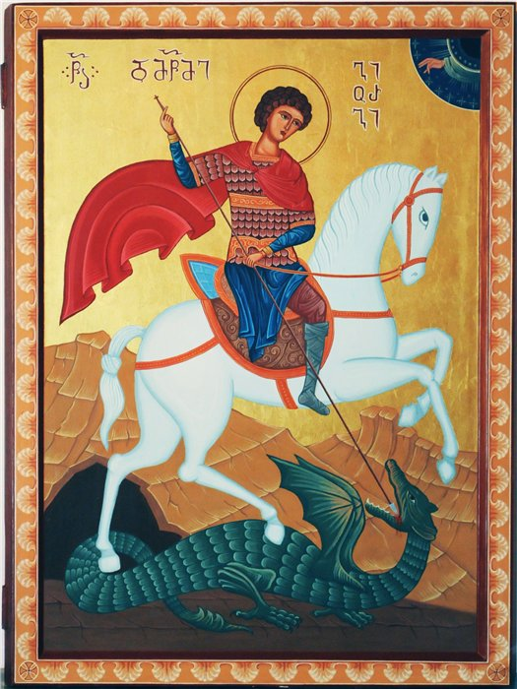
Издавна высшей воинской наградой является Орден Святого Георгия Победоносца
В озере близ города Бейрута обитало чудовище, которому поклонялись жители тех мест — язычники. Они боялись змея настолько, что даже отдавали ему в жертву на съедение своих детей. Дошло дело и до единственной дочери царя. В страшном горе царь привел девушку к озеру и оставил ее там одну.

Slide 6
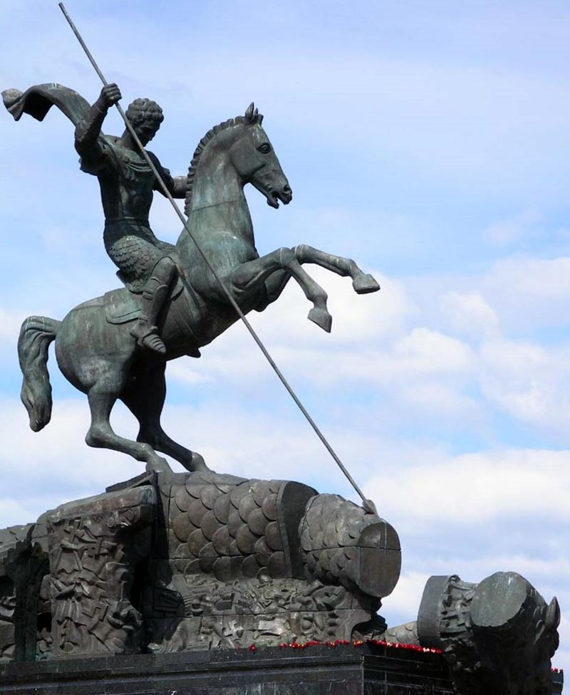
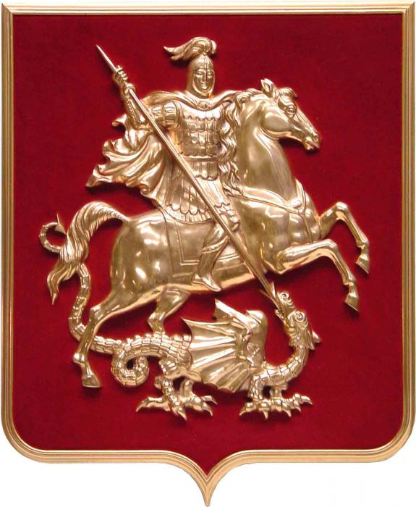
Но когда чудище, почуяв добычу, поднялось из воды, перед девушкой вдруг появился всадник в огненно-алом плаще на белоснежном коне - Георгий Победоносец, он пригвоздил копьем змея к земле, а затем попросил царевну обвязать чудище поясом и вести в свой город. Тысячи горожан были поражены подобным чудом.
Теперь Святой Георгий Победоносец изображен на гербе Москвы в образе всадника, пронзающего копьем змея

Slide 7
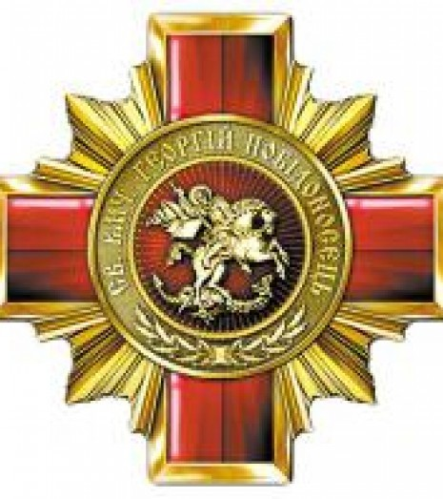

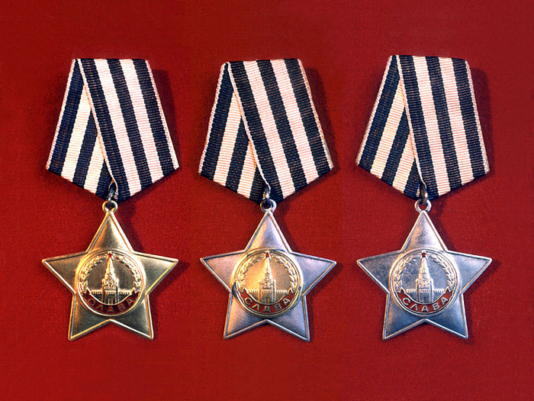
Орденом Святого Георгия Победоносца награждались выдающиеся российские полководцы и простые солдаты.
Во время Великой Отечественной войны был утвержден орден Славы. Этот орден был украшен желто-черной лентой, которую принято называть георгиевской лентой.
Георгиевская лента – это символ, олицетворяющий подвиг русского воина. Этот символ – выражение нашего уважения к ветеранам, защитникам нашей Родины.

Slide 8
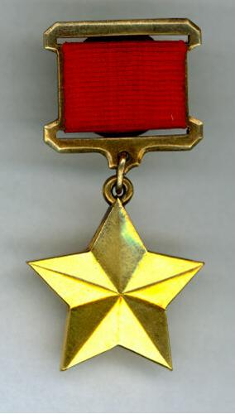
Помимо Ордена Святого Георгия или ордена славы в нашей стране есть награда, имеющая название Орден Героя Советского Союза. Этот Орден могли получать солдаты и офицеры, которые проявили в боях храбрость, стойкость и мужество.

Slide 9
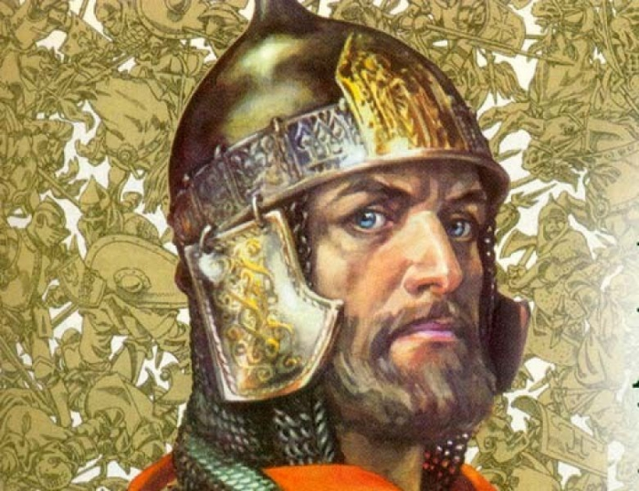
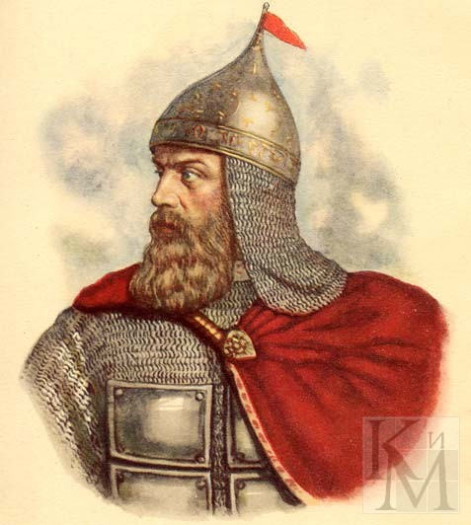
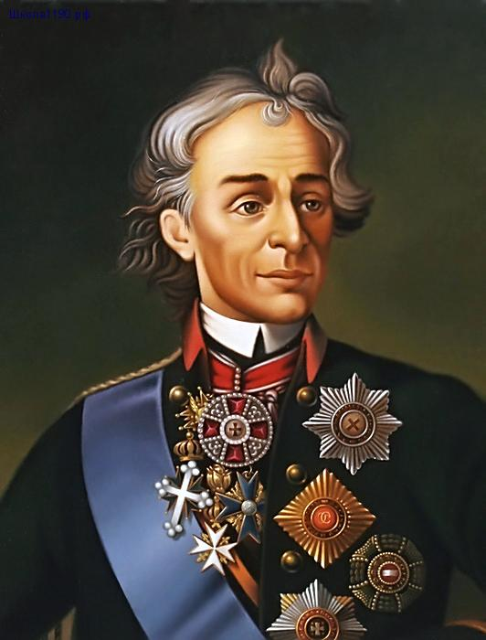
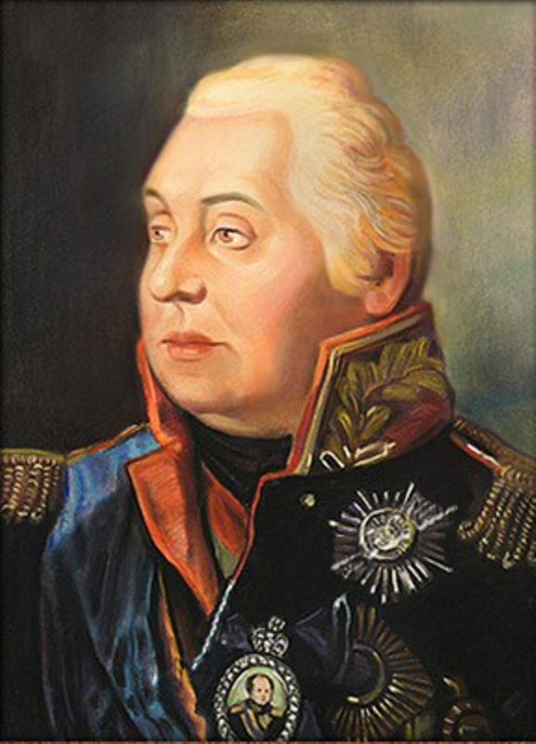
Ребята, а кто такой полководец? (ответы детей). Среди героев Отечества есть такие имена как - Александр Невский, Дмитрий Донской, Александр Суворов, Михаил Кутузов - великие русские полководцы.

Slide 10
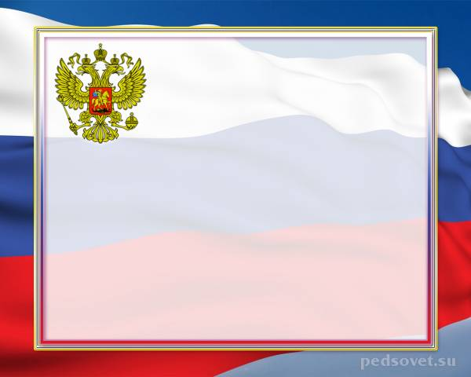
Полководец – это начальник войска, военный вождь. Полководец, военачальник Александр Невский разбил вместе со своим войском шведов в Ледовом побоище.
Дмитрий Донской победил в Куликовской битве.
Александр Суворов и Михаил Кутузов были главнокомандующими русского войска и одержали победу в Великой Отечественной войне 1812 года. Все они стали героями нашей страны и удостоены орденом.
А сейчас мы предлагаем вам, ребята, проявись свою стойкость, храбрость и силу.
Эстафета «Запутанная тропинка»
По сигналу команда делится на пары. Каждая пара бежит «змейкой» между двумя кеглями, перепрыгивает «реку» и возвращается просто обратно. Побеждает та команда, участники которой быстрее закончат соревнование.
Эстафета «Попади в цель» или «Меткий стрелок»
Нужно: 2 корзины, 2 мяча. Задача – попасть мячом в корзину.

Slide 11
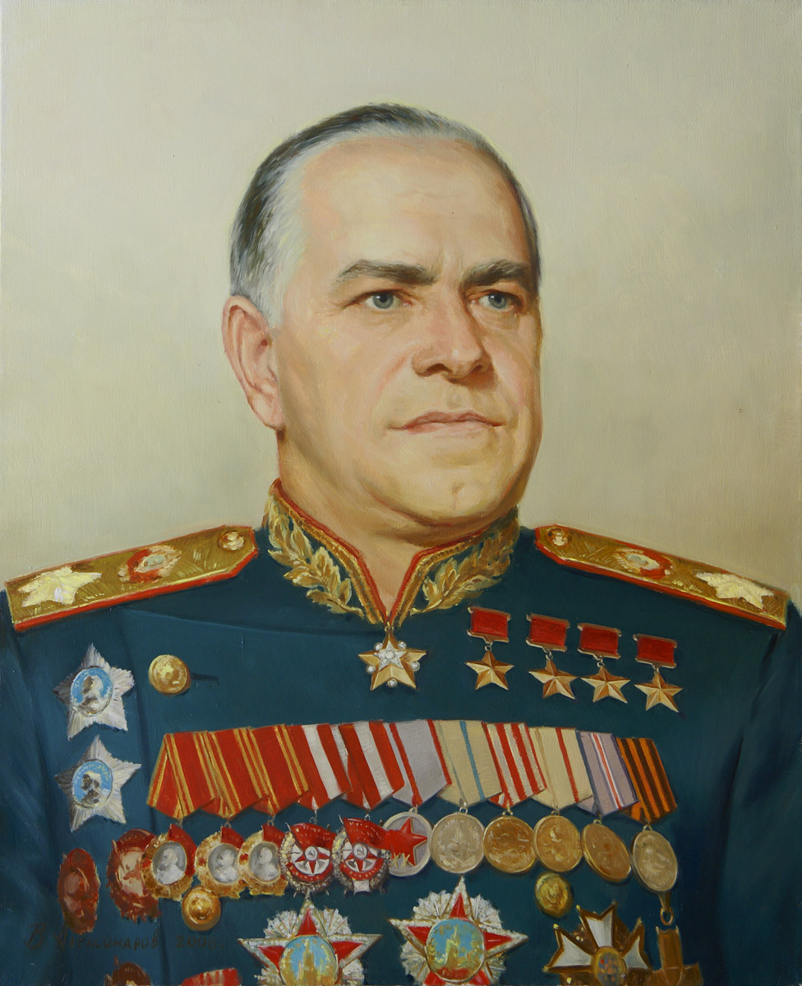
Среди Героев Отечества хорошо известен маршал Советского Союза Георгий Константинович Жуков.

Slide 12
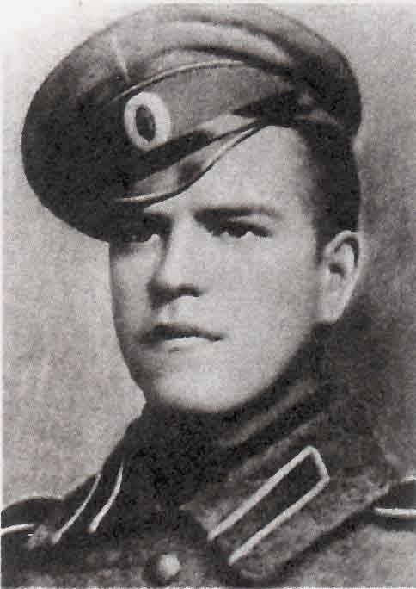
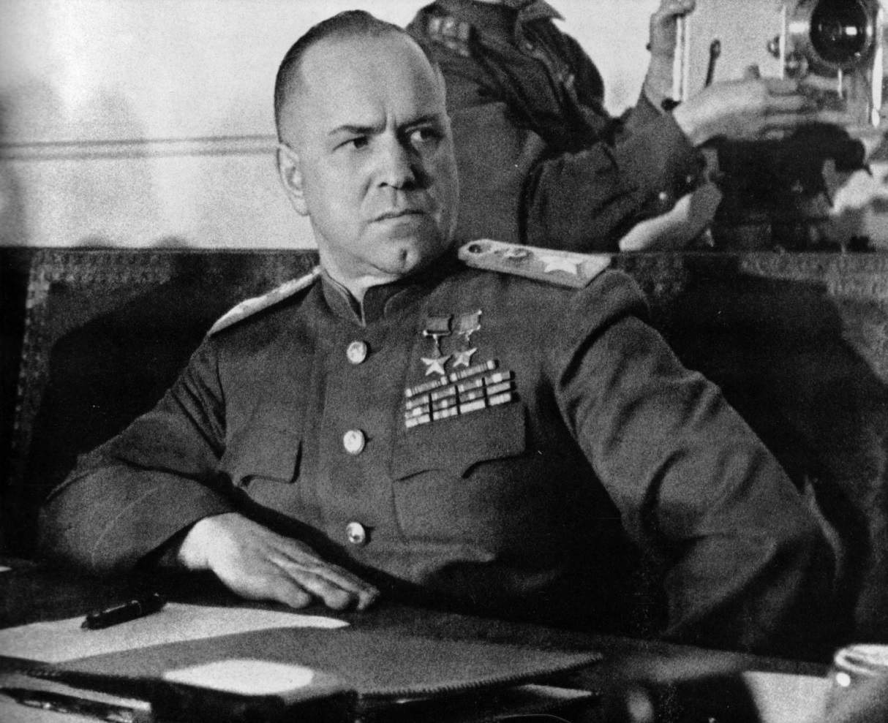
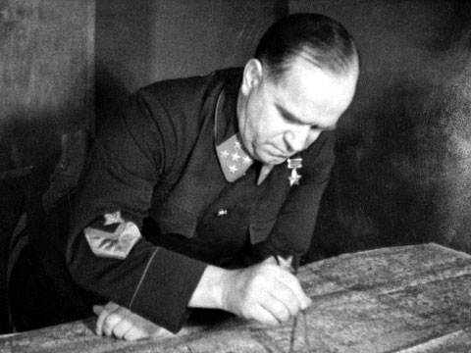
Маршал Советского Союза, министр обороны СССР, четырежды Герой Советского Союза, кавалер множества орденов и медалей.
Георгий Константинович Жуков родился в деревне Стрелково в крестьянской семье. После окончания трех классов церковной приходской школы отдав в ученики в скорняжскую мастерскую в Москве.Затем был призван в армию, где прошёл обучение на кавалеристского офицера.

Slide 13
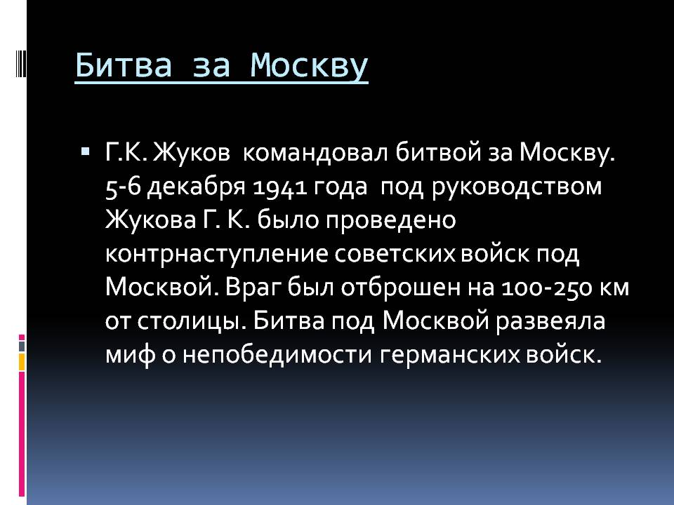
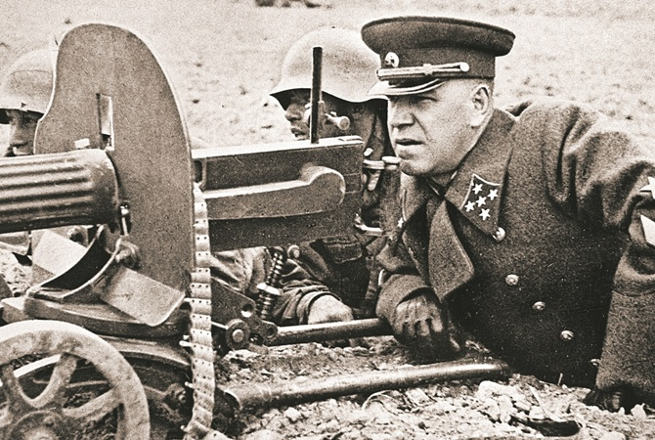
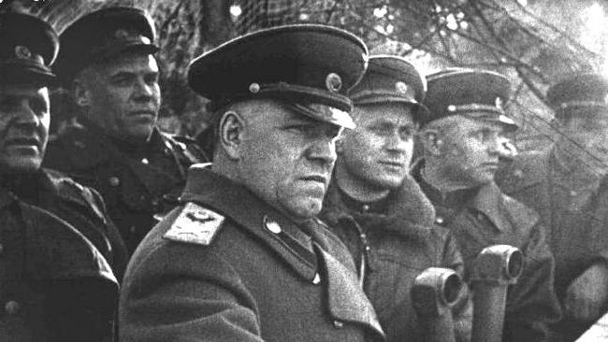

Slide 14
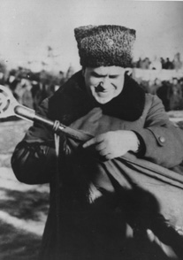
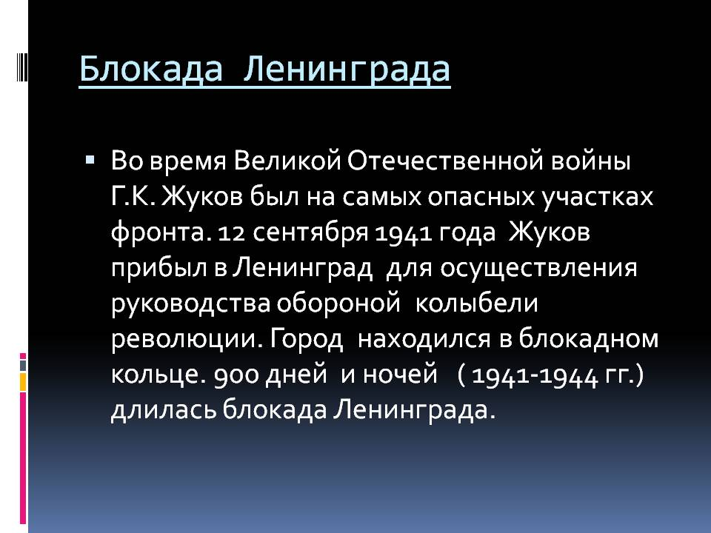
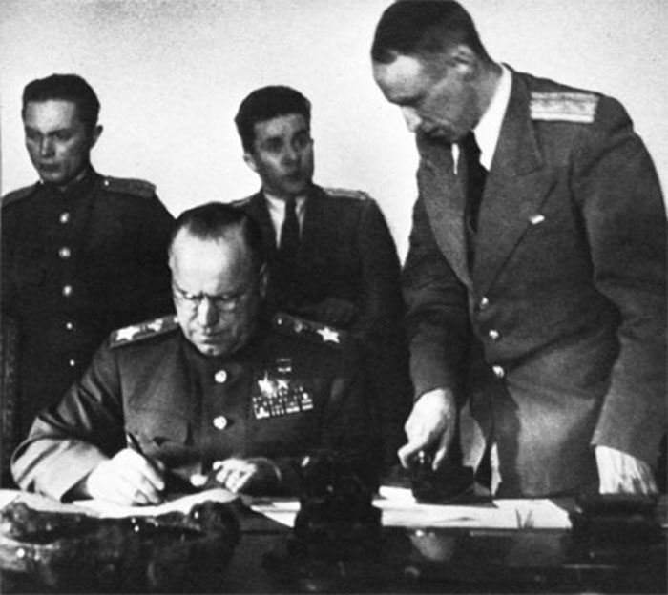

Slide 15
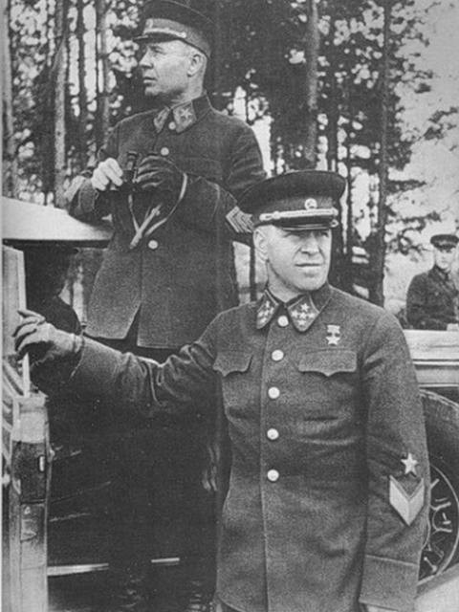
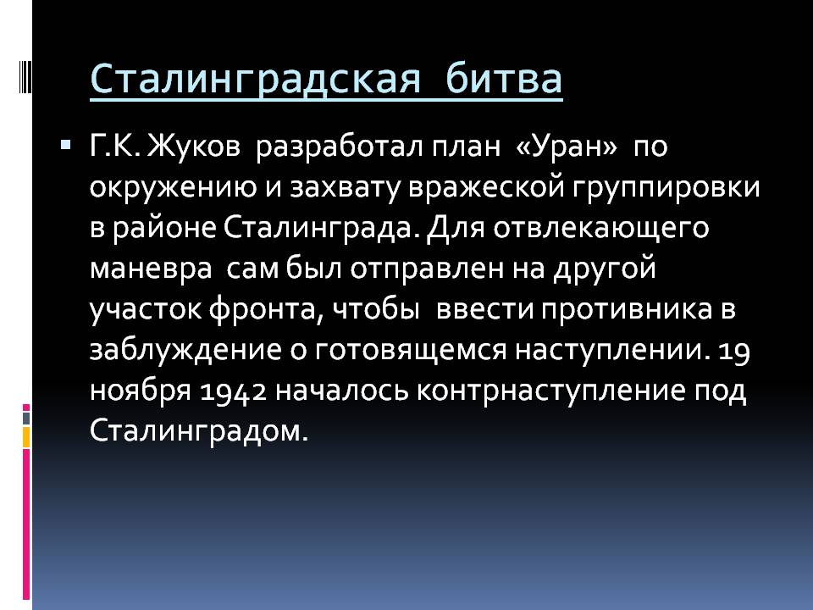
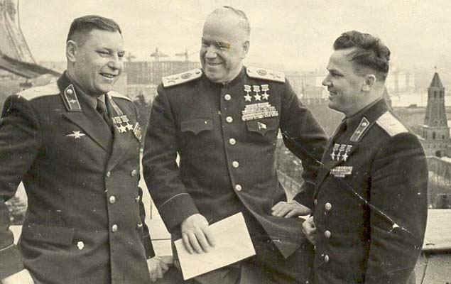

Slide 16
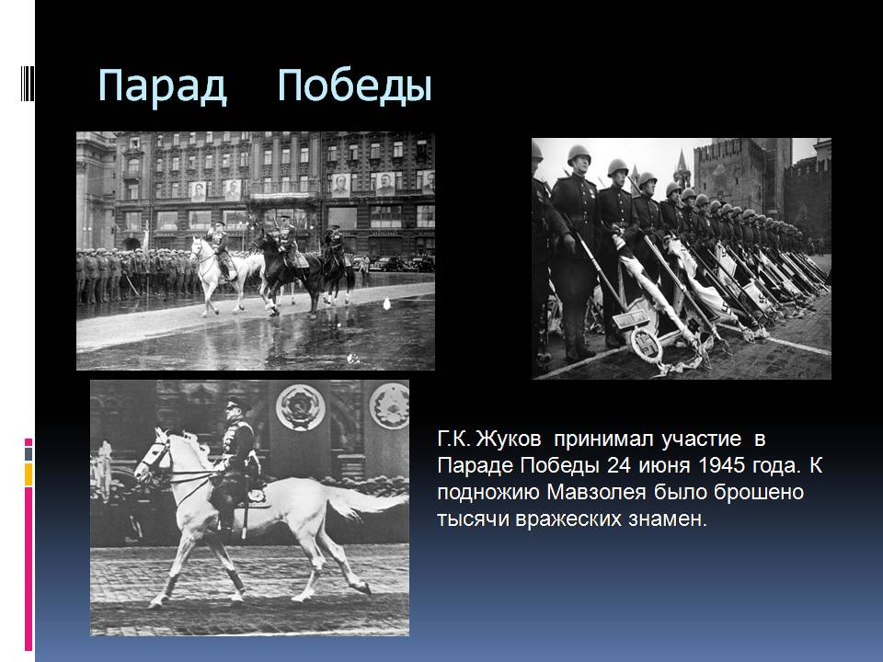

Slide 17
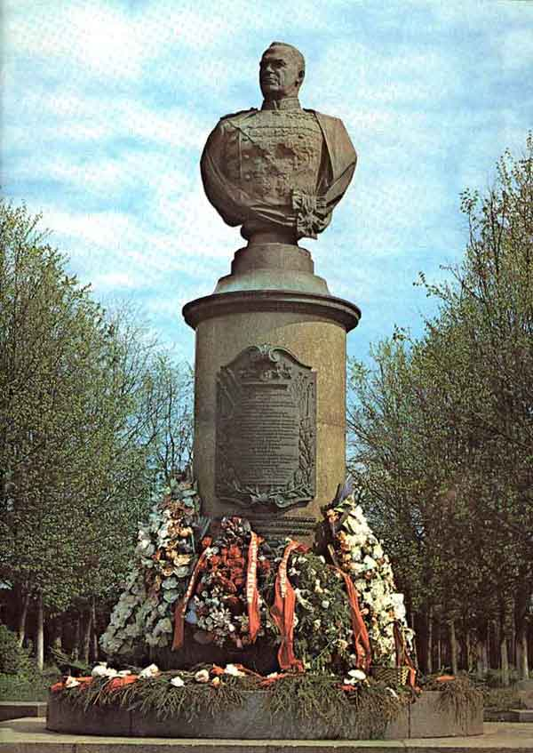
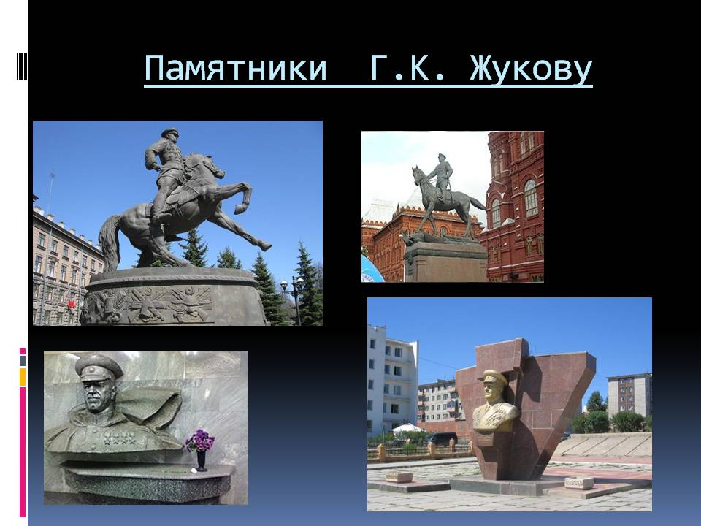
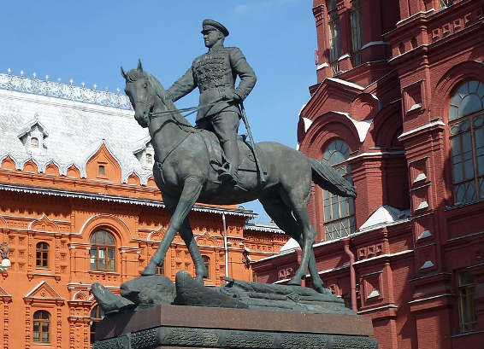

Slide 18
Эстафета «Земное притяжение»
Дети стоят в шеренгах. По сигналу передают маленький обруч за спинами до конца шеренги, затем спереди к началу шеренги. Эстафета заканчивается, когда обруч вернётся к капитану.
Эстафета «Спасти игрушку»
По сигналу взрослого необходимо проползти на четвереньках по лестнице, пробежать между кеглями «змейкой», взять («спасти») одну куклу и вернуться обратно к команде без препятствий, передать эстафету другому игроку, а куклу оставить у себя.

Slide 19
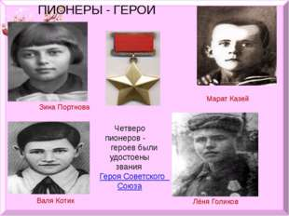
Самые главные защитники - это русские солдаты, которые всегда готовы были охранять свою Родину при надвигающейся опасности. В списке героев Великой Отечественной войны числятся дети и подростки, совершившие совсем не детские подвиги. Четверо юных героев даже удостоены звания героя Советского союза. Это Валя Котик, Марат Казей, Зина Портнова, Лёня Голиков.

Slide 20
Герой – это не только солдат. Настоящие подвиги могут совершать обыкновенные люди, не оставшиеся равнодушными к чужому горю.
Наша родина, Россия – страна героическая. Какие бы враги нам не бросали вызов, мы выстояли. Мы должны знать, помнить и чествовать героев нашей страны.
Давайте же сегодня, ребята, мы будем с вами жить и учиться быть достойными памяти своих замечательных дедов, отцов и ровесников.

Slide 21
Герои Родины – как много в этом смысла!
И честь, и храбрость в этих двух словах.
Героями нельзя стать слишком быстро,
Герой лишь тот, кому не ведом страх.
Героев чтят всегда, повсюду,
Героям очень благодарны люди,
За все поступки их отважные
Для всех людей очень важные.
И в этот праздник, ещё раз,
Мы искренне благодарим всех вас.
Поклон вам низкий до земли,
За то, что жизни вы спасли!

